Slide 1
在华为 CloudMatrix384 超节点上
服务大语言模型
Serving Large Language Models on Huawei CloudMatrix384
arXiv:2506.12708 · 华为 & SiliconFlow · 2025-06 · CC BY 4.0
6,688 / 1,943
4.45 / 1.29
16 项基准
prefill / decode 吞吐（tokens/s/NPU）
prefill / decode 计算效率（tokens/s/TFLOPS）
INT8 量化精度与官方 API 相当
组会文献汇报 · 2026-10
Notes:
这篇是华为 2025 年 6 月挂出的 CloudMatrix384 超节点系统论文，48 位作者，华为云与 SiliconFlow 合作。它回答一个问题：服务 6710 亿参数的 DeepSeek-R1，用什么硬件、什么软件栈效率最高。汇报分四块：动机、超节点架构、CloudMatrix-Infer 推理方案、评估结果。

Slide 2
参数、MoE、长上下文三重增长，把传统集群推向可扩展性极限
▪ 万亿参数 MoE + 百万 token 上下文：算力强度、内存带宽、芯片间通信、时延约束同时收紧（§2.1）
▪ 真实部署再叠加四类压力：变长输入、突发查询、专家激活不均衡，还要守住 SLO（§1）
▪ KV 缓存随并发数线性增长：如何在全系统分布、放置、访问 KV 缓存成为一级约束（§2.2）
计算强度
内存带宽
互连开销
时延 SLO
密集 GEMM/注意力
KV 缓存读放大
all-to-all 通信
TPOT/TTFT 双指标
论文判断：这些约束叠加后，修补式扩展不再够用，需要软硬件协同的重新架构（§1）
Source: §1-2, arXiv:2506.12708v3
Notes:
背景讲三层：模型侧三重增长；部署侧真实负载的四类压力；以及 KV 缓存线性增长这个新瓶颈。作者据此主张：传统集群的层次式架构到头了，要推翻重来。注意这页是全文动机，后面所有设计都对应这四个约束。

Slide 3
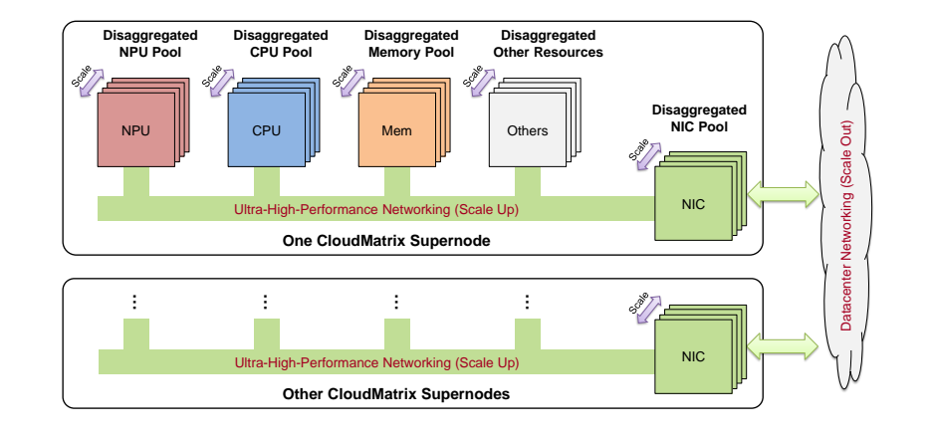
层次式互连把通信密集操作卡在“节点边界”上
▪ 带宽断崖：节点内 PCIe 约 256 GB/s，节点间仅约 25 GB/s（200 Gbps）
▪ 调度被迫迁就局部性：Dynamo、Mooncake 等 KVCache 中心化架构把请求绑到缓存所在节点
▪ 代价：调度复杂、动态负载下易失衡，解码节点 DRAM 成为孤岛（§4.1）
论文的核心主张
“一切皆可池化、
被平等对待、
自由组合。”
MoE 专家并行与分布式 KV 访问这两类通信密集操作，
最直接受益于全对等高带宽互连（§3.1）
CloudMatrix 愿景：拆掉机柜/节点分层，全对等池化
Source: Fig. 1, arXiv:2506.12708v3
Notes:
问题页。左上是传统集群的数字：节点内外带宽差一个数量级，这是所有调度复杂度的根源。右栏是论文的原话，全对等三个关键词：池化、平等、自由组合。图 1 展示从分池分层到统一超节点的愿景。

Slide 4
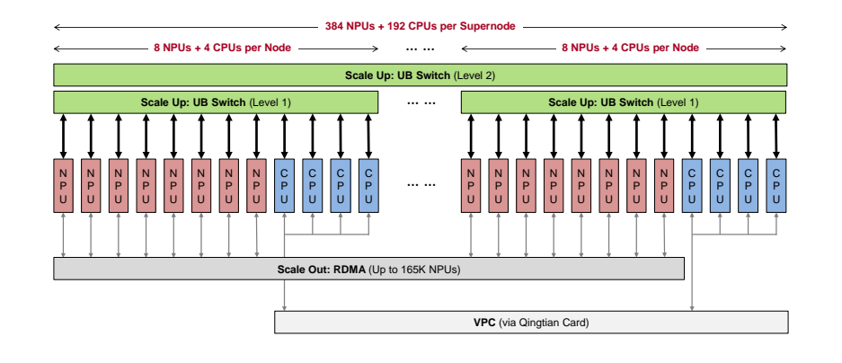
CloudMatrix384：384 颗昇腾 910 + 192 颗鲲鹏组成全对等超节点
▪ 768 个 NPU 芯粒经统一总线（UB，灵衢）互连：任意芯粒间通信不跨层次，两跳直达
▪ 算力、内存、网络均成为可池化资源：统一地址语义访问、按需独立扩展（§3.2）
Source: Fig. 2, arXiv:2506.12708v3
Notes:
方法总览。硬件上 384 颗 910（每颗双芯粒，共 768 die）+ 192 颗鲲鹏 CPU 打成一个超节点。关键不是规模数字，而是拓扑：UB 交换让任何两个芯粒之间都是对等关系，没有节点内/节点外的带宽断崖。

Slide 5
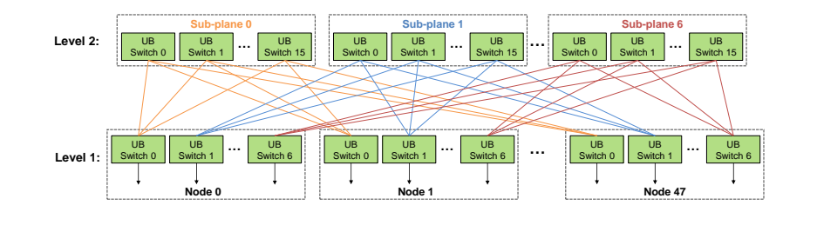
UB 平面把跨芯粒通信推到接近本地的语义与带宽
131 vs 46 GB/s
118 vs 318 µs
103 vs 40 GB/s
Combine 每 rank 带宽（EP8），约为 H800 RDMA 的 3×
Combine 时延（EP8）；EP256 下仍 149 vs 360 µs
EP256 高并行度下 Combine 带宽仍 2.6×
拓扑：板载 L1 + 机柜级 L2 两级 UB 交换，L2 无带宽收敛；7 个子平面 × 16 颗 L2 芯片 × 48 端口
Source: Fig. 5 & Table 6（CANN EP vs DeepSeek DeepEP on H800）
Notes:
UB 交换系统是全对等的物理基础。两个层次交换机，单跳语义。数据用通信算子对比：同样是 MoE 的 Combine，CANN 在 CM384 上每 rank 131 GB/s，H800 走 RDMA 只有 46，三倍差距；且高 EP 度下保持。诚实说明：Dispatch 在大 EP 度下带宽退化，作者自己指出是待优化点。

Slide 6
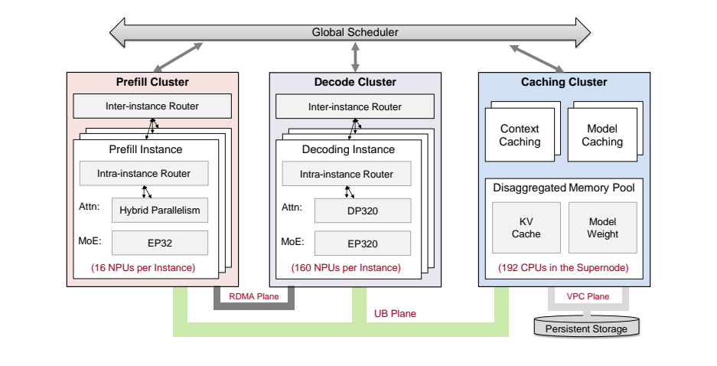
CloudMatrix-Infer：prefill、解码、缓存分离为三个资源池
▪ 对等替代 KVCache 中心化：UB 上等带宽访问缓存，调度不再迁就局部性
▪ 收益：调度简化、负载更均衡、缓存容量全池共享（§4.1）
▪ 预分配双缓冲：消除动态形状带来的分配与同步开销
PDC 分离：三池各自扩展，经 UB 对等互通
Source: Fig. 9, arXiv:2506.12708v3
Notes:
软件架构第一步：PDC 分离。与 Dynamo、Mooncake 的本质区别在于缓存访问不依赖局部性——因为 UB 让远程访问带宽接近本地。这页是论文第一项核心创新。

Slide 7
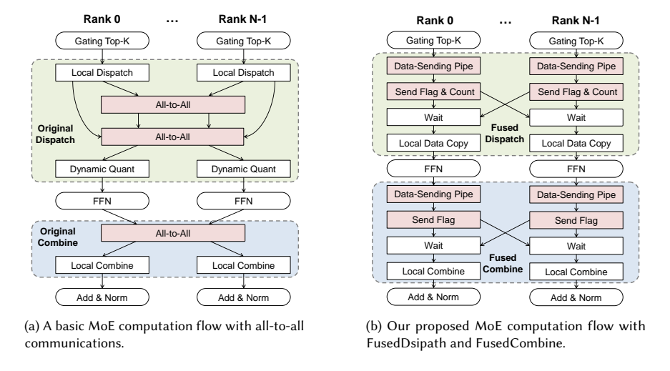
EP320 专家并行：每个 NPU 芯粒只放一个专家
▪ FusedDispatch / FusedCombine：融合算子替换三次 all-to-all，AIV 直连写入对端内存
▪ 消息先行 INT8 量化：每 token 消息压到 7.5 KB，通信与计算重叠
▪ EP320：DeepSeek-R1 的 256 路由专家 + 冗余，逐芯粒单专家，解码低时延
上：三次 all-to-all 的基本 MoE 流程；下：融合算子流程
Source: Fig. 10-12, arXiv:2506.12708v3
Notes:
第二项创新：大规模专家并行。DeepSeek-R1 有 256 个路由专家，CM384 用 EP320 把每个专家放到一个芯粒上，多出的部署冗余。通信侧用两个融合算子替换三次 all-to-all，直写远端 UBuffer，配合数据发送流水线隐藏地址计算。

Slide 8
微批次流水线与 MTP：解码吞吐再拿 5.8%~9.4% 与 6%~49%
微批次解码流水线（§4.2.3）
多 token 预测 MTP（§4.2.4）
▪ 注意力流与 MoE 流按微批次重叠
▪ 逐层时延降低约 10%
▪ batch 64/96/128 吞吐 +5.8% / +9.4% / +6.9%
▪ 单投机 token，接受率约 70%
▪ batch 越小收益越大：+6% ~ +49%
▪ DeepSeek-R1 原生特性，硬件侧流水化支持
对照：SGLang 在 NVIDIA H100 集群上称微批次收益可达 35%。
CM384 上收益较小的原因：UB 平面的 MoE 分发/合并通信停顿本身就更低，可隐藏的开销天花板更低（§5.4.1）——
这从反面印证了互连质量：别人的优化项，在这里已是基线。
Source: Fig. 20-22 & §5.4, arXiv:2506.12708v3
Notes:
两个解码加速器。微批次是把一条迭代切成微批重叠两条执行流；MTP 是投机解码的模型内建版。重点是底部对照：H100 上微批次能拿 35%，这里只有个位数——因为 UB 通信开销本来就小，可隐藏的空间小。这恰好说明互连才是根子。

Slide 9
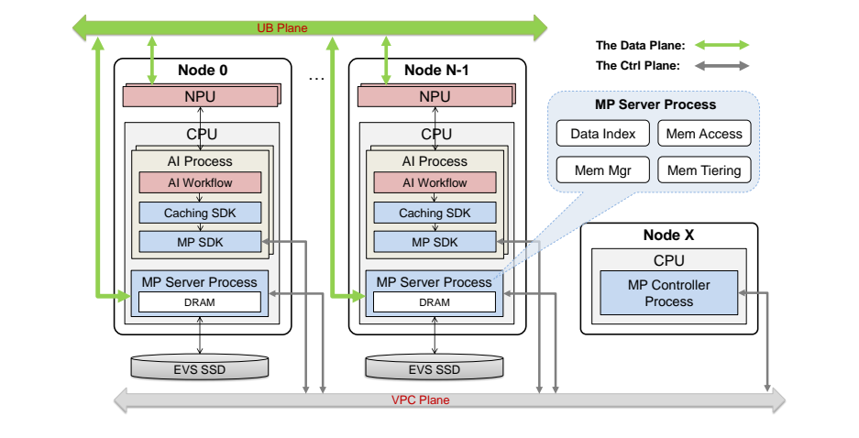
UB 驱动的分布式缓存：冷启动 2,560s→320s，命中时 prefill 2.28×
▪ 模型加载：8 实例争 2.5 GB/s OBS，2,560s → EMS 池化共享 320s
▪ 模型切换：本地缓存命中率仅 12.5% 时 281s；EMS 约 5s
▪ 上下文缓存：复用率 90% 时 prefill 2.28×、TTFT 降 59%
▪ 内存占用：8 实例共享 1 份模型副本
EMS 分离式内存池部署形态：UB 平面直连各节点 DRAM
Source: Fig. 19, Table 1 & Fig. 23, arXiv:2506.12708v3
Notes:
第三块创新：把全池 DRAM 当一层缓存。模型加载的数字最直观：不加缓存 8 个实例抢 2.5G 带宽要 2560 秒，EMS 共享加载只要 320 秒，8 倍。上下文缓存复用率 90% 时 prefill 吞吐 2.28 倍。这个设计只有 UB 带宽才做得起——VPC 平面同样配置明显更差。

Slide 10
DeepSeek-R1 服务效率超过 H100/H800 已发表结果
系统 | prefill 效率 (tokens/s/TFLOPS) | decode 效率 (tokens/s/TFLOPS) | decode 吞吐 (tokens/s/GPU·NPU)
SGLang @H100 | 3.75（Perfect EPLB） | 1.10 | 2,172（batch 128）
DeepSeek(Profile) @H800 | 3.96 | 1.17 | 2,325（batch 128）
DeepSeek(Blog) @H800 | — | 0.93 | 1,850
CloudMatrix-Infer | 3.76 默认 / 4.45 Perfect EPLB | 1.29 | 1,943（batch 96）
6,688
1,943
538
prefill tokens/s/NPU @4K prompt（Perfect EPLB）
decode tokens/s/NPU，TPOT 49.4 ms（batch 96）
sub-15 ms 更严 SLO 下仍可维持的 decode 吞吐
Source: Table 2-4 & §5.2；对比系统的 decode 批大小为 128（CM384 为 96）
Notes:
主结果。看效率列而不是绝对吞吐列：CM384 芯粒 FP16 算力低于 H100/H800，但每 TFLOPS 产出的 token 更多，prefill 4.45、decode 1.29 都是最高的。绝对吞吐略低于两个 batch 128 的系统，注意公平性脚注。左边默认配置 3.76 也已超过 SGLang 默认，差距来自 EPLB 负载均衡还有优化空间。

Slide 11
INT8 量化：16 项基准精度与官方 API 相当
▪ 五件套量化方案：混合精度划分、自适应缩放搜索、离群抑制、块级裁剪、误差补偿（§4.5）
▪ 权重 INT8 + 激活逐 token INT8：矩阵乘内核用满昇腾整数算力单元
▪ 验证：16 项基准（MMLU 90.82 vs 官方 91.05 等）整体持平（Table 5）
▪ 算子层面：MLA 利用率 65.4%（FlashMLA@H800 66.7%）；INT8 GEMM 计算利用率 77.4%~82.7%
INT8 五步流水
① 按敏感度划分精度（BF16/FP32 保留关键层）
② 离线搜索最优缩放因子（Eq.3）
③ 长尾离群抑制与结构变换
④ 块级裁剪范围求解（Eq.4）
⑤ 图中插入轻量误差补偿项
Source: Table 5, 7-9 & §4.5, arXiv:2506.12708v3
Notes:
量化这页给两个信息：一是方案成体系，五个组件都在正文有公式与推导；二是验证充分，16 项基准跟官方 API 对齐，MMLU 只差 0.23 个点。算子利用率数据说明 INT8 内核确实吃满了昇腾的整数算力。

Slide 12
超节点：用互连带宽换来的“单一节点抽象”
▪ 硬件前提：全对等 UB 平面让池化、统一访问、独立扩展成为可能——互连即资源（§3）
▪ 软件兑现：PDC 分离 + EP320 + 融合算子/微批次/INT8，把互连红利转成 4.45/1.29 的效率（§4）
▪ 诚实边界：EPLB 未达理想、大 EP 度 Dispatch 带宽退化、VPC/RDMA 平面尚未统一（§5.4/§6）
对本课题的参照价值
CloudMatrix384 是“多节点设备管理统一性”路线的生产级样本：UB 的统一内存语义让 768 个芯粒在软件视角下可当作单一节点调度；
后续可对照其 6.1-6.2 节演进方向（更大规模、CPU 池化、组件级分离）审视统一性边界的推进节奏。
arXiv:2506.12708v3 · 组会文献汇报 · 2026-10
Notes:
收尾三句话：互连是这类系统的第一性资源；软件栈的职责是把互连红利兑换成推理效率；论文自己承认的三个缺口值得跟踪。最后落到我们课题：这篇是统一性路线目前最完整的公开工程参照，六.一/六.二节的演进路线图与我们关注的问题直接相关。

